Slide 1
prénom:___________
CE1
Du 08/06 AU 12/06
Plan de travail
FRANCAIS
Conjugaison | Les verbes au présent
Grammaire | Les accords au pluriel
Orthographe | Le pluriel
Vocabulaire | L’ordre alphabétique
Écriture | Jogging d’écriture
Lecture | Compréhension de texte
MATHEMATIQUES
Numération | La décomposition des nombres
Géométrie/ Mesures | Lire l’heure
Problèmes | La monnaie
Opérations | Les additions en colonnes
Calcul

Slide 2
2
Prénom:
Grammaire
Ecris les phrases au pluriel. ATTENTION, pense à la terminaison du verbe:
PLAN DE TRAVAIL CE1
Ex: Il mange un bonbon.
Ils mangent des bonbons.
1
Conjugue les verbes au présent:
Elle prépare le repas.
_______________________________
Il tire une flèche.
_______________________________
Il chasse et pêche.
_______________________________
Le cheval galope très vite.
_______________________________
L’indien attrape un saumon.
_______________________________
Le voisin joue avec son ami.
_______________________________
Elle lave la peau du bison.
_______________________________
Le grizzly attaque l’homme.
_______________________________
Le chef donne un ordre.
_______________________________
Les indiens (chasser)_________ le bison.
Il (tirer)___________ une flèche avec son arc.
Je (monter)___________ le tipi avec les peaux.
Vous (danser)____________ autour du feu.
Nous (regarder)______________ le spectacle.
Les enfants (jouer)___________ dans le village.
La maman (préparer)_____________le repas.
Le grand chef(porter)__________ ses plumes pour la fête.
L’aigle (voler)__________ au-dessus de nos têtes.
Nous (ramer)___________ sur le canoë.
Les indiens (monter)__________ sur leurs chevaux.
.

Slide 3
3
5
Orthographe
Vocabulaire
Je réponds aux devinettes.
Je RANGE les mots dans l’ordre de
l’alphabet. Je regarde LA 1èRE LETTRE:
C’est un fleur mais aussi une couleur.
thon | saumon | mérou | anguille
algues | vagues | sable | marée
blagues | poisson | avril | rire
école | classe | ardoise | bureau
C’est une personne qui vit à côté de chez toi.
C’est le plus grand nombre à 3 chiffres.
4
Orthographe
Transforme les groupes de mots au pluriel:
Un petit indien
Un grand cheval noir
Un beau tipi
Un ours féroce
Un chef puissant

Slide 4
Le crocodile en ville
Une famille Crocodile avait quitté les forêts d'Afrique pour venir s'installer en ville. Petit Cocodi devait aller à l'école
dès le lendemain. Les parents lui faisaient de grandes recommandations¹. Ils disaient : « Il faudra être sage, écouter
la maitresse et devenir un vrai crocodile savant et poli. » Petit Cocodi promit qu'il ferait de son mieux.
Le soir, quand il revint à la maison, on le trouva un peu bizarre. Les parents demandèrent d'un air soupçonneux² :
As-tu été sage ?
Comme ci, comme ça, répondit Cocodi en baissant la tête.
Maman Crocodile examina son fils de plus près et vit tout de suite qu'il avait les joues bien gonflées.
Qu'est-ce que tu as fait ? demanda-t-elle.
Cocodi ne répondit pas.
Ouvre la bouche, ordonna maman Crocodile.
Cocodi obéit, et l'on put voir qu'il y avait à l'intérieur une petite fille et un petit garçon.
Comment ! s'écria maman Crocodile. Tu as mangé tes petits camarades ?
Vite, les parents Crocodile firent sortir les enfants. Ils les consolèrent, les ramenèrent chez eux et promirent à
Cocodi une terrible punition : il serait privé de dessert.
Le lendemain, les parents conduisirent eux-mêmes leur fils à l'école.
Le soir, Cocodi rentra beaucoup plus tard. « Il n'a pas l'air normal » murmura maman Crocodile.
« Ouvre la bouche, que je l'examine ! » Que vit-elle à l'intérieur ? Un monsieur et une dame.
C'étaient les voisins de palier que Cocodi avait avalé ainsi que leur filet à provisions...
H. BICHONNIER
Les animaux récalcitrants
Ed. Nathan
des recommandations : ses parents lui donnent des conseils.
soupçonneux : d'un air méfiant.
6
Lecture et compréhension de texte:

Slide 5
Après avoir lu le texte, réponds aux questions en faisant une phrase.
1) Où Cocodi et sa famille sont-ils venus s’installer?
2) Où Cocodi doit-il aller dès le lendemain?
3) Quelle bêtise le jeune crocodile fait-il le premier jour?
4) Et le deuxième jour?

Slide 6
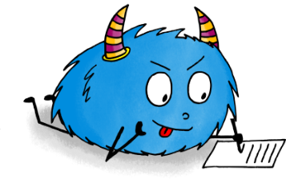
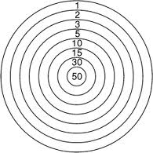
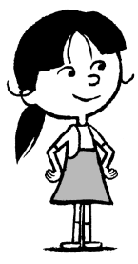
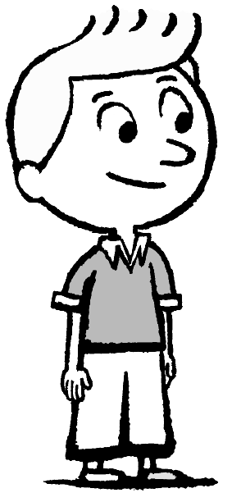
Ecriture
Quel est ton plus grand rêve?
Pourquoi?
7
9
Quel est le nombre représenté par les cartes:
100
10
1
100
1
100
100
10
10
100
10
100
10
100
1
8
Numération
Décompose comme dans l’exemple: 458 = 400 + 50 + 8
657= _____________________________
902 = ____________________________
325 = ____________________________
746 = ____________________________
620 = ____________________________
10
Compte les points de chaque personnage; colorie le gagnant.
Range ces 5 nombres dans l’ordre croissant:
Lisa a lancé 1 fléchette dans le 50, 1 fléchette dans le 30 et 1 dans le 10 et 1 dans le 5.
Alex a lancé 2 fléchettes dans le 50, 1 fléchette dans le 30 et 1 dans le 2.

Slide 7
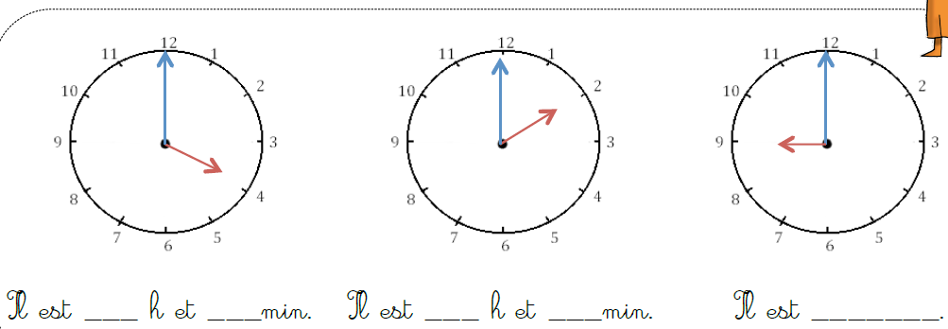
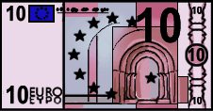
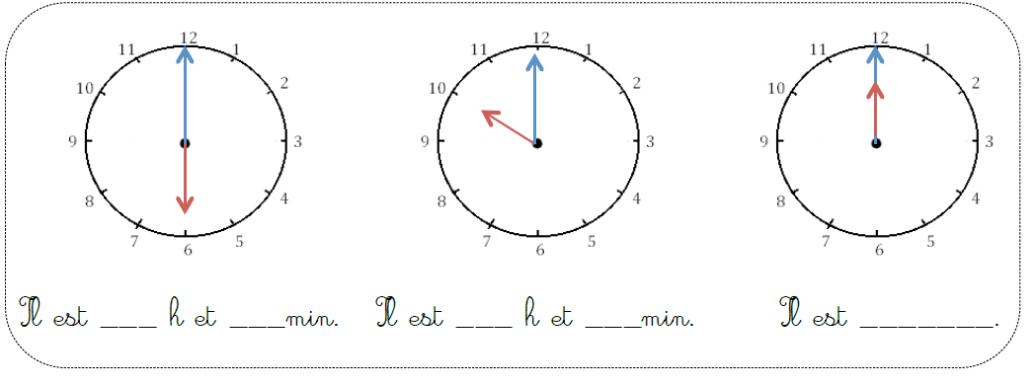
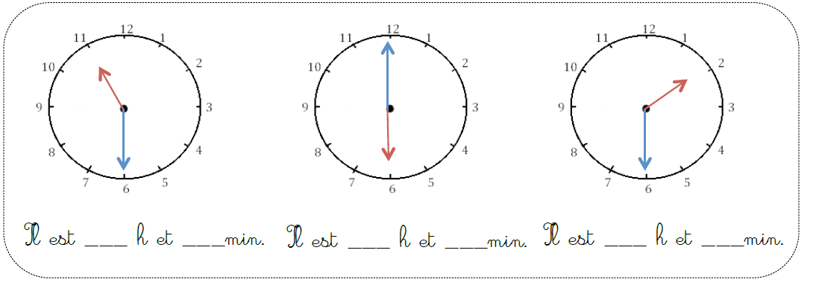
11
12
Mesures
Quelle heure est-il?
Quelle somme d’argent est dessinée?
13
Opérations
 | 5 | 6 | 4
+ | 2 | 0 | 8
 | 3 | 5 | 6
+ | 1 | 6 | 4
 | 2 | 9 | 9
+ | 3 | 2 | 2
0 + 50

Slide 8
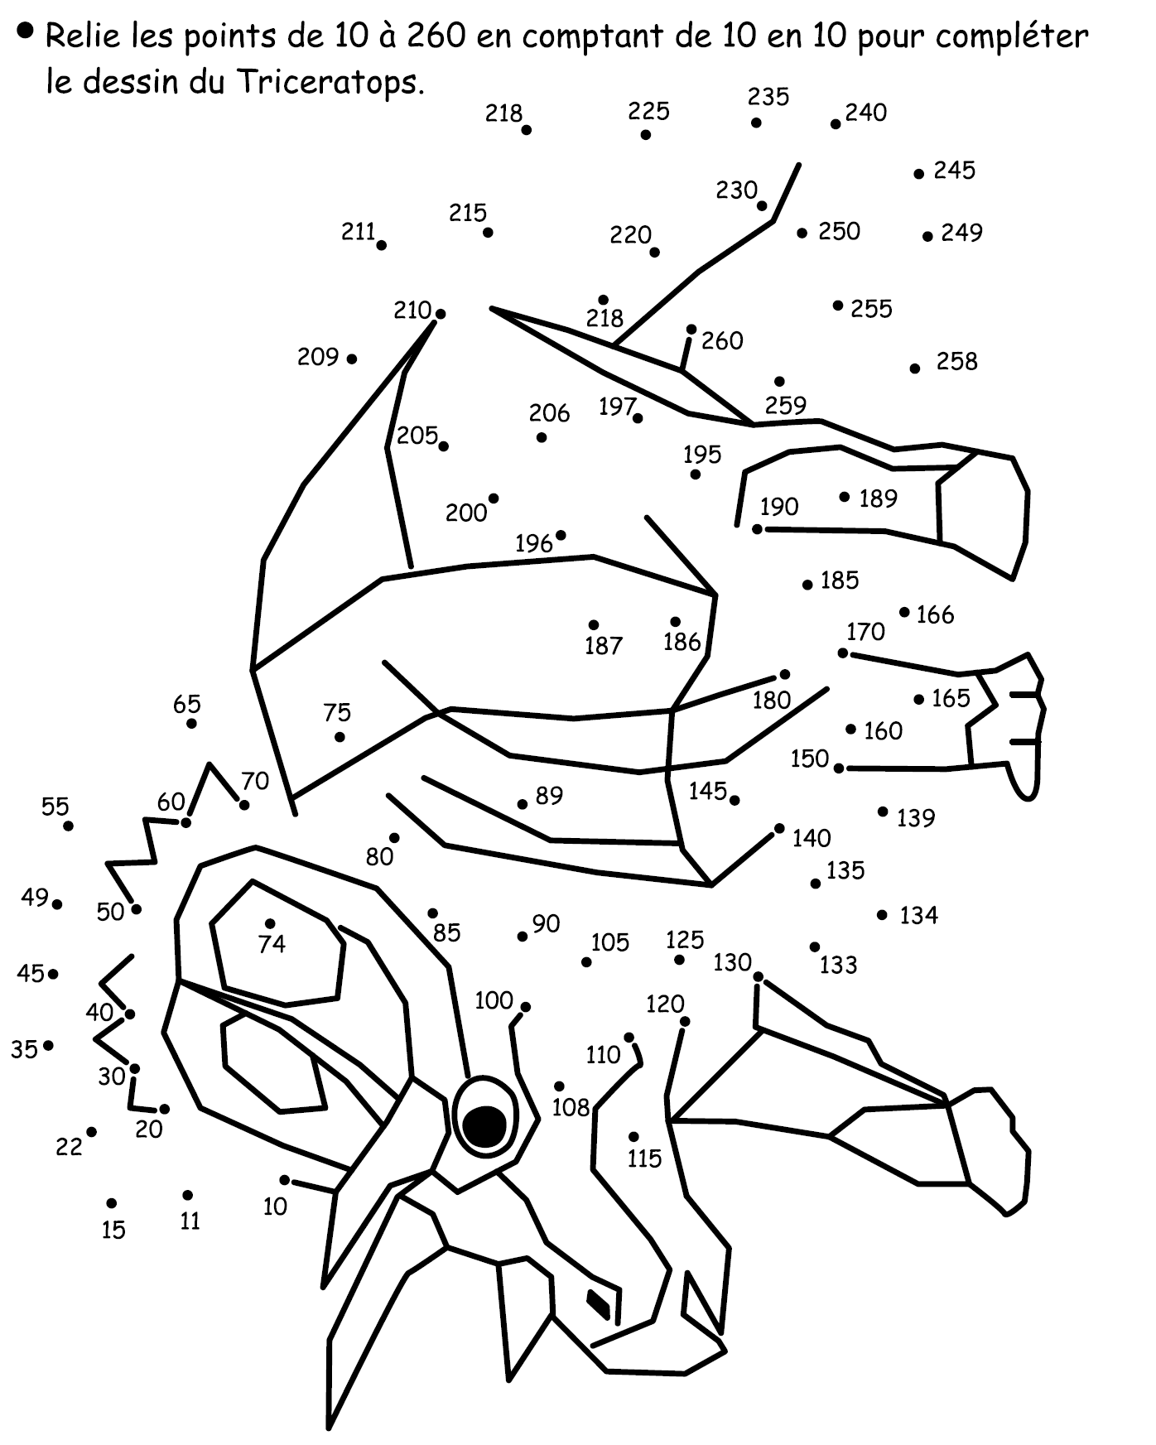

Slide 9
